Slide 1

Project 토닥toDoc
© 2024 Jeongwoo Kim, KNU CSE

Slide 2
목차
문제 인식
해결 방안
시스템 소개 1. AI 기반 상담 시스템
시스템 소개 2. 그래프형 SNS 시스템
시스템 소개 3. 의료인 큐레이팅 시스템
비즈니스 모델
시스템 시연 1. AI 기반 상담 시스템
AI 기반 걱정 해결 시스템
그래프형 SNS를 통한 공유
AI 기반 챗봇 시스템
대화 저장 및 Resume 기능
시스템 시연 2. 그래프형 SNS 시스템
시스템 시연 3. 가까운 정신과 찾기 시스템
가까운 주치의 찾기
주치의 큐레이팅
질의응답

Slide 3
문제 인식
복잡해진 현대사회는 개개인에게 정신적인 피로도를 제공
실제로 정신건강의학과를 방문하는 인원 수는 매년 증가
일상생활 속에서도 개개인의 정신건강을 체크하고 증진시킬 수 있는 방법 제공이 요원

Slide 4
해결 방안
“감기에 걸리면 병원을 가듯, 마음이 아프면 정신과에 가는 것이다“.
정신건강의학과에 대한 인식 개선 및 정신 질환은 감기처럼 누구나 앓을 수 있는 것이라고 인식 개선을 도모함
Project 토닥toDoc

Slide 5
메뉴 소개

Slide 6
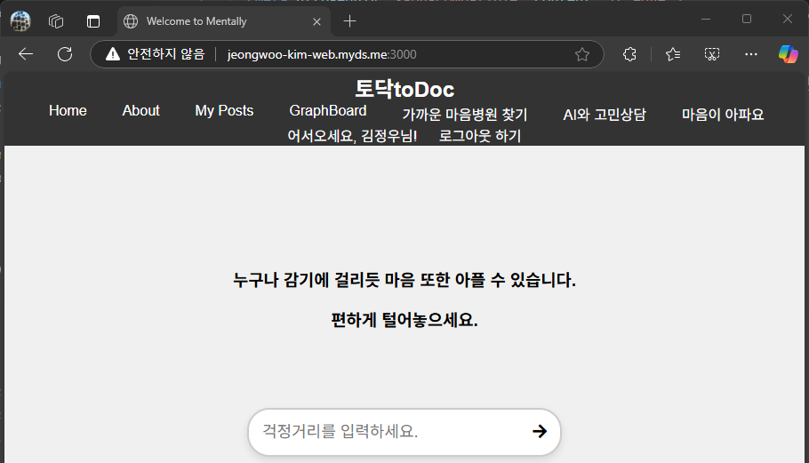
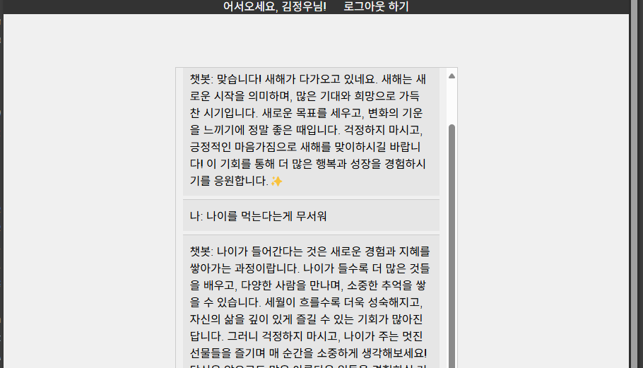
시스템 소개 1. AI 기반 상담 시스템
AI 기반 카운셀링 시스템 제공.
상담 내용은 철저하게 비밀로 보장됨

Slide 7
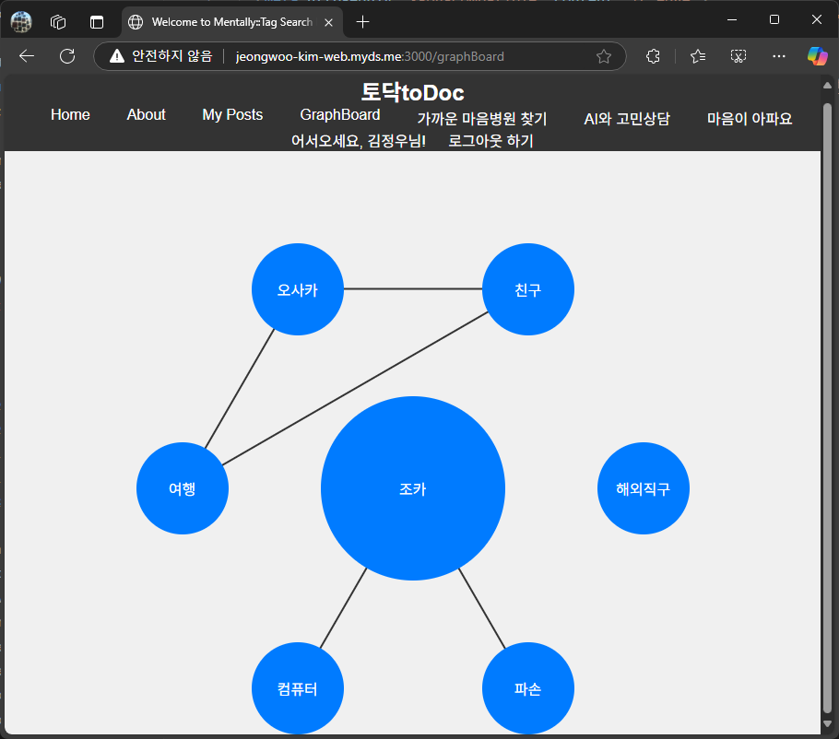
시스템 소개 2. 그래프형 SNS 시스템
태그 기반으로 나와 비슷한 걱정을 한(물론 공개를 요청한 사람들의 게시물에 대해서만, 익명으로)사람들의 걱정 노드 기반의 트리를 출력하고, 그들이 어떠한 방식으로 걱정을 덜어냈는지 방법을 공유하는 시스템
(BM화) 광고

Slide 8
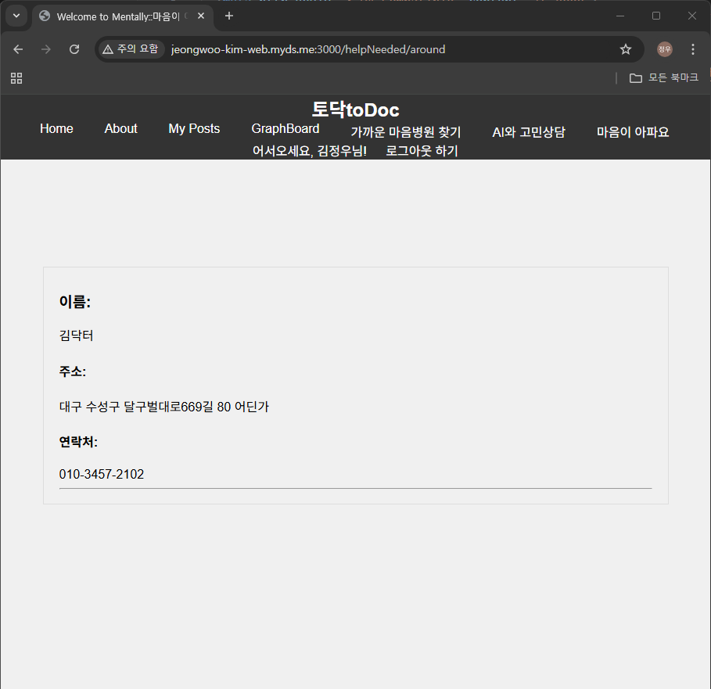
시스템 소개 3. 의료인 큐레이팅 시스템
일반적인 계정은 의사 프로필 기반의 가까운 주치의 찾기 기능만 제공
프리미엄 계정은 자신이 지금까지 AI와 상담했던 내용을 기반으로 도움 요청 게시물을 올릴 수 있고, 의사가 이에 접근 가능
Chat을 통한 비대면 예약 및 상담까지 가능

Slide 9
비즈니스 모델
유료 계정(구독형 시스템)
정신과 질환은 대체로 치료 기간이 길어 오랜 가입 상태를 유지할 수 있음
광고
병원 상단 노출 시스템
일정 구독료를 지불한 의원을 ‘주변 마음병원 찾기’ 및 큐레이팅 검색 결과에서 상위 노출
구독료를 지불한 의원에 대해서만 별점 제도 운영
실제 방문 여부를 당근마켓 직거래와 유사한 형식으로 확인하도록 하여 신뢰할 수 있는 별점 제도 운영

Slide 10
시스템 시연 1. AI 기반 상담 시스템
크게 두 가지 기능이 있음
AI 기반으로 걱정에 대한 간단한 답변을 하는 시스템
AI 기반으로 심리 치료가 가미된 대화를 할 수 있는 시스템
두 기능을 모두 순서대로 살펴보도록 하겠음.

Slide 11
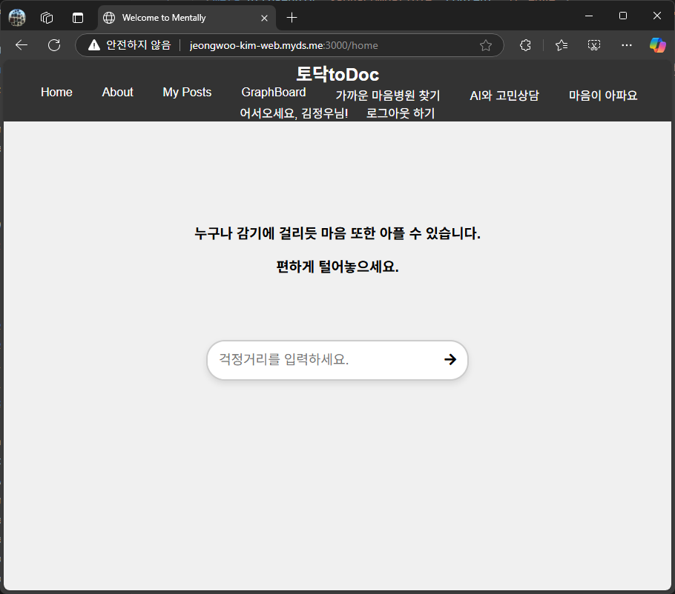
시스템 시연 1. AI 기반 상담 시스템 AI 기반 걱정 해결 시스템
이용자가 평소에 가지고 있던 걱정거리를 입력

Slide 12
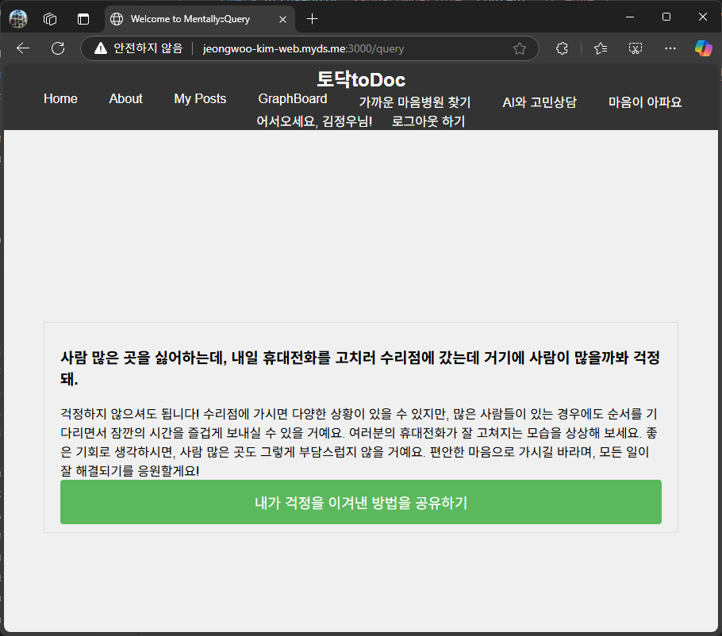
시스템 시연 1. AI 기반 상담 시스템 AI 기반 걱정 해결 시스템
AI는 이에 대한 답변을 생성, 사용자는 이를 공유 가능
공유를 원하지 않을 시 해당 대화 내용은 서버에서 즉시 삭제

Slide 13
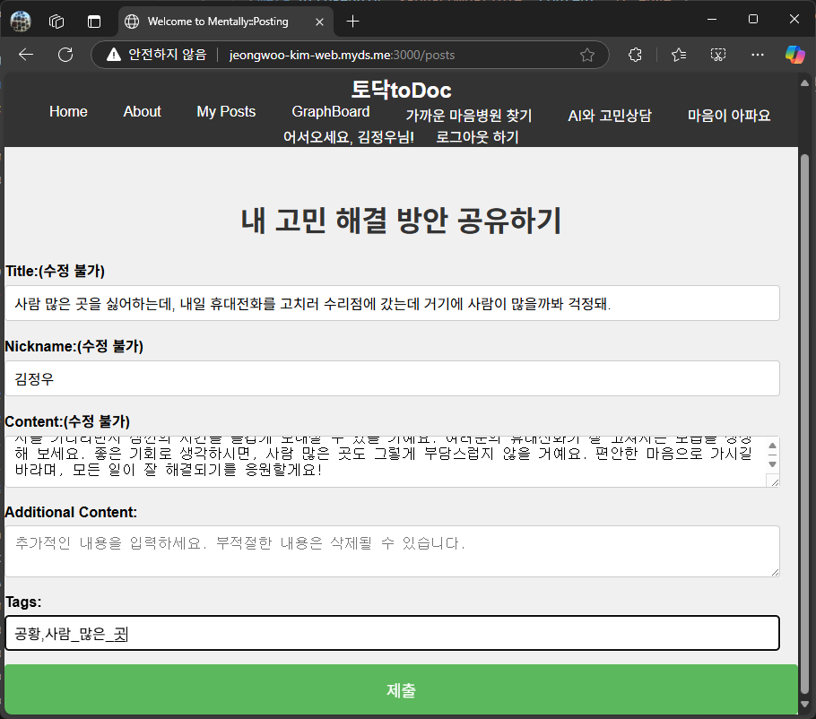
시스템 시연 1. AI 기반 상담 시스템 AI 기반 걱정 해결 시스템
사용자 생성한 추가적인 콘텐츠와 함께 태그를 입력하여, 자신이 걱정을 이겨낸 방법을 공유 가능
내가 작성한, 공유된 게시물은 ‘My Posts’에서 확인 가능
저장된 게시물은 의료인의 임상 결정 자료로도 활용 가능
무료 계정은 일 5회 제한

Slide 14
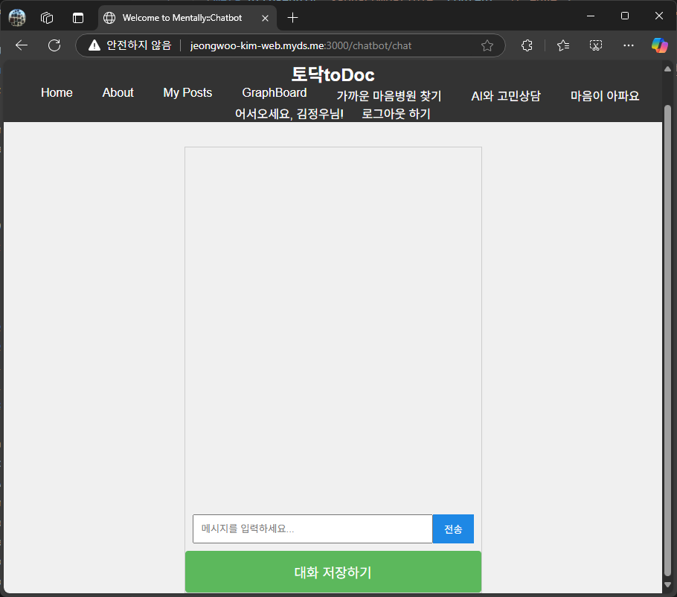
시스템 시연 1. AI 기반 상담 시스템 AI 기반 챗봇 시스템
AI 기반의 심리 치료용 챗봇을 제공
무료 계정은 일 10개의 말풍선으로 제한

Slide 15
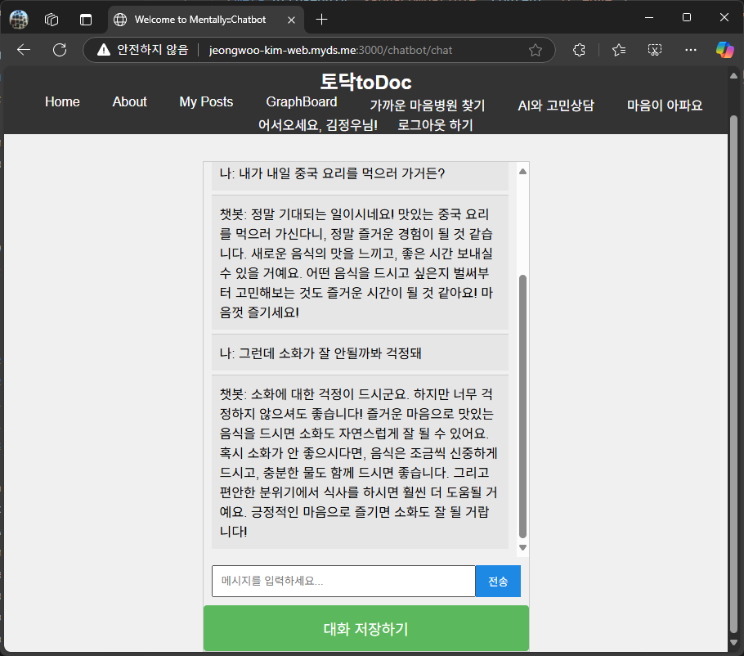
시스템 시연 1. AI 기반 상담 시스템 AI 기반 챗봇 시스템
맥락을 이해하고 이전 정보를 기억하는 등 자연스러운 대화를 제공하면서도, AI 프롬프트 상으로 부정적인 어휘 및 부정적인 견해를 내보이지 않도록 Fine-tuning 되었음.

Slide 16
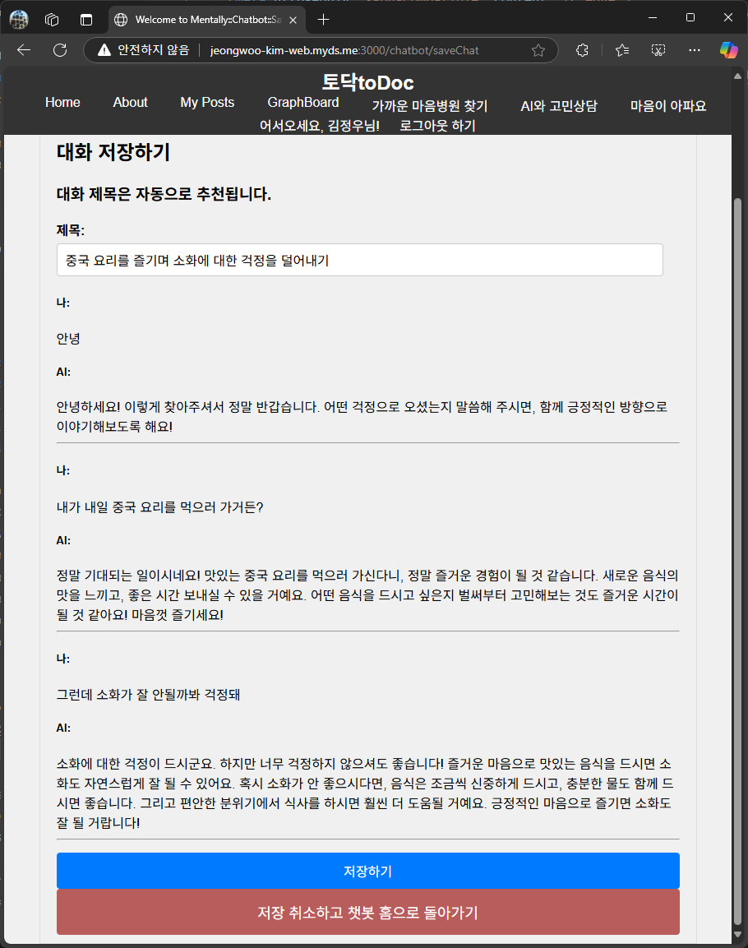
시스템 시연 1. AI 기반 상담 시스템 AI 기반 챗봇 시스템
대화를 저장할 수 있음
제목은 AI 기반으로 자동으로 추천됨

Slide 17
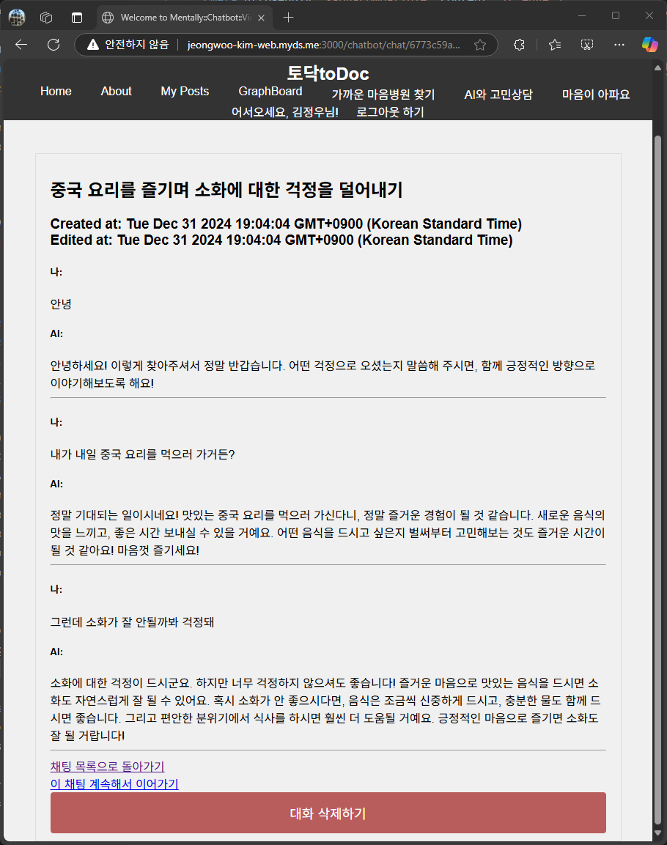
시스템 시연 1. AI 기반 상담 시스템 AI 기반 챗봇 시스템
저장된 대화는 의료인의 임상 결정 자료로도 활용 가능
이전에 중단했던 대화를 다시 이어서 하는 것 또한 가능

Slide 18
시스템 시연 2. 그래프형 SNS 시스템
태그 기반의 빅데이터를 활용하여, 빈도에 따라 원의 크기를 정하고 서로 관계 있는 태그를 선으로 이은 그래프형 SNS 시스템을 제공
해당 태그를 클릭하면, 다른 사용자들이 공유한, 해당 태그를 가진 게시물을 열람 가능

Slide 19
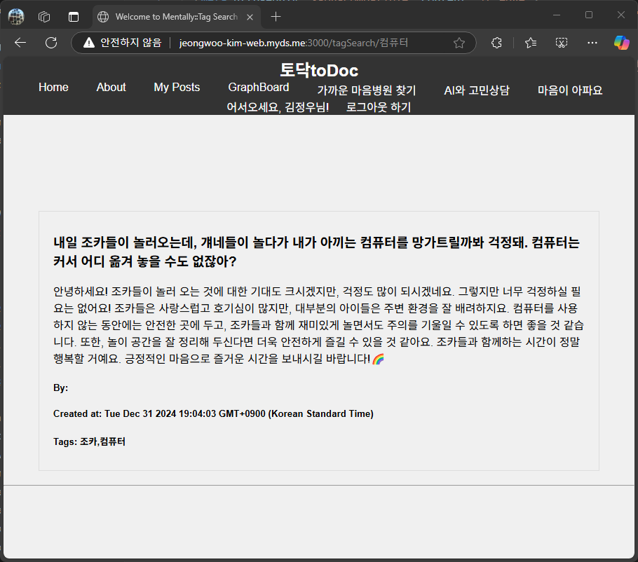
시스템 시연 2. 그래프형 SNS 시스템
옆과 같이 태그 기반 게시물 조회 가능

Slide 20
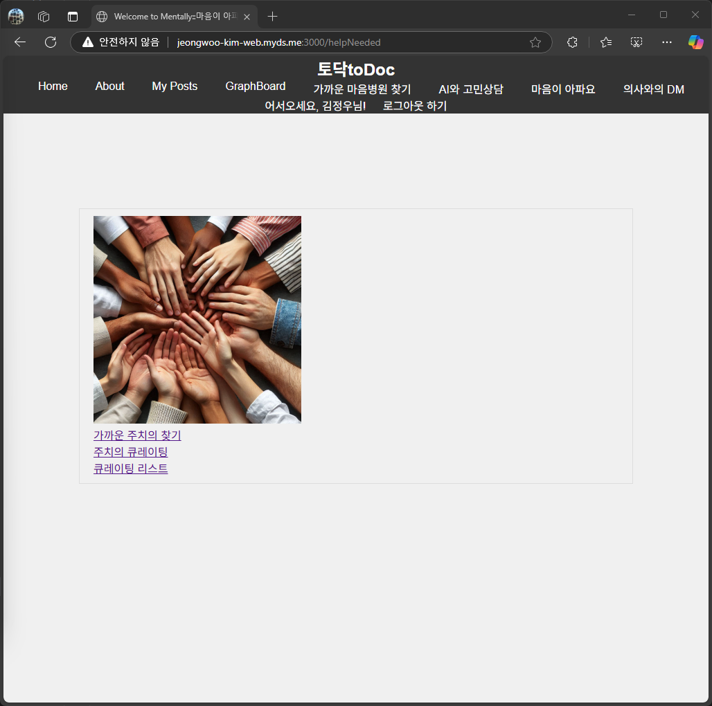
시스템 시연 3. 가까운 마음병원 찾기 시스템
무료 계정의 경우 가까운 주치의 찾기 기능만 활용 가능
유료 계정의 경우 주치의 큐레이팅 기능을 제공
본인이 업로드한 게시물을 분석, 태그를 추출하여 간략한 요약과 함께 의사용 네트워크에 게시
환자가 의사를 찾는 시스템이 아닌, 의사가 환자를 찾아가는 시스템

Slide 21
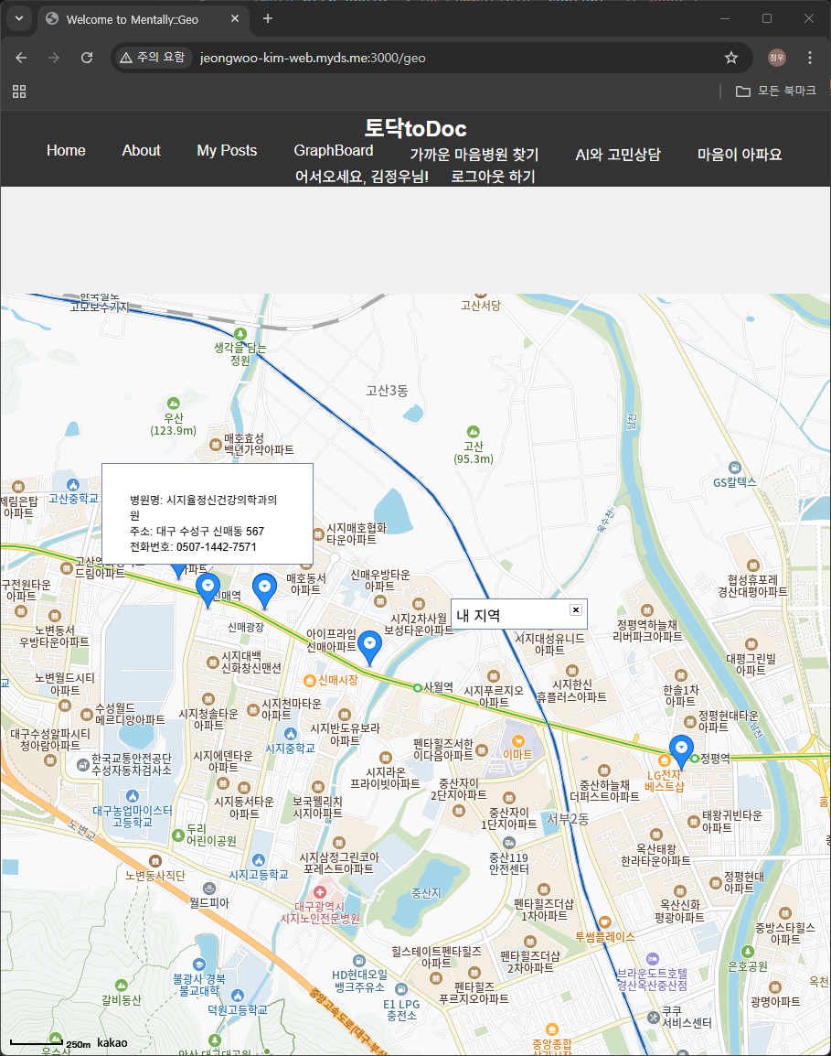
시스템 시연 3. 가까운 마음병원 찾기 시스템
본인이 거주하는 지역 인근의 정신건강의학과를 지도에 게시하는 기능 포함
일정 구독료를 지불한 의원은 검색 결과 리스트 상단에 노출됨(구현 예정)

Slide 22

시스템 시연 3. 가까운 마음병원 찾기 시스템 가까운 주치의 찾기 시스템
가까운 주치의 찾기 기능 제공

Slide 23
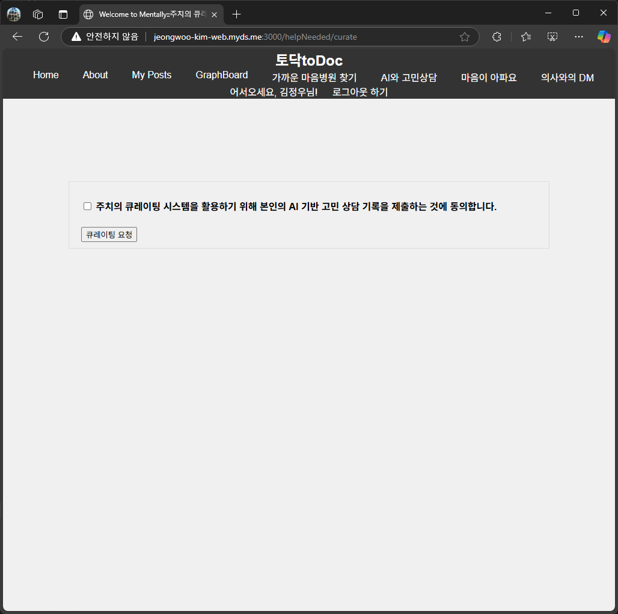
시스템 시연 3. 가까운 마음병원 찾기 시스템 주치의 큐레이팅 시스템
정신과 질환에 대한 인식 개선의 목적
환자가 의사를 찾아가는 것이 아니라, 의사가 환자를 찾아가는 패러다임의 전환
환자는 별다른 진단을 받을 필요 없이, 게시물 및 챗봇 대화 내역을 의사에게 공개함으로써 의사가 임상 결정을 내릴 수 있도록 함

Slide 24
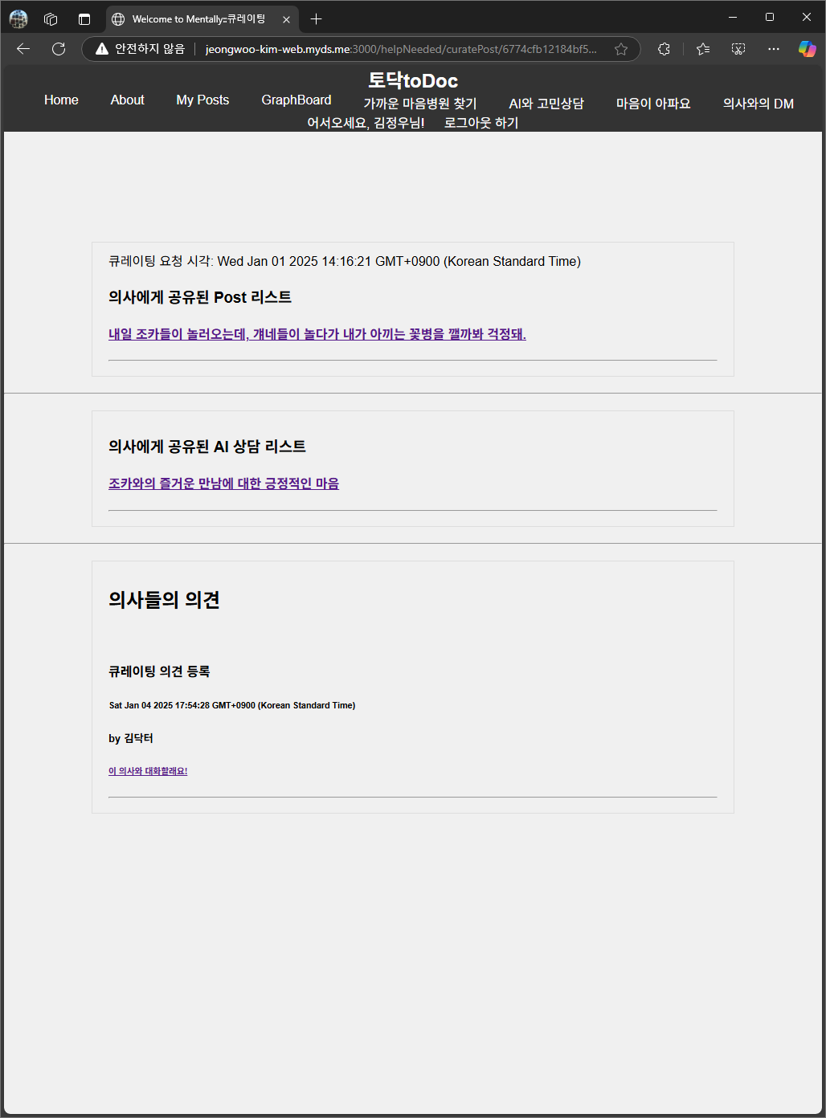
시스템 시연 3. 가까운 마음병원 찾기 시스템 주치의 큐레이팅 시스템 – 환자 메뉴
의사가 환자의 게시물을 보고 치료 의견을 남기면, 환자는 해당 의견을 검토한 뒤 수락하면 매칭이 완료됨.
매칭이 완료되면, 의사와 환자간의 Private한 채팅방을 활용해 일정 예약 및 간단한 상담을 할 수 있음
일정 구독료를 지불한 의원은 큐레이팅 리스트 상단에 노출됨(구현 예정)

Slide 25
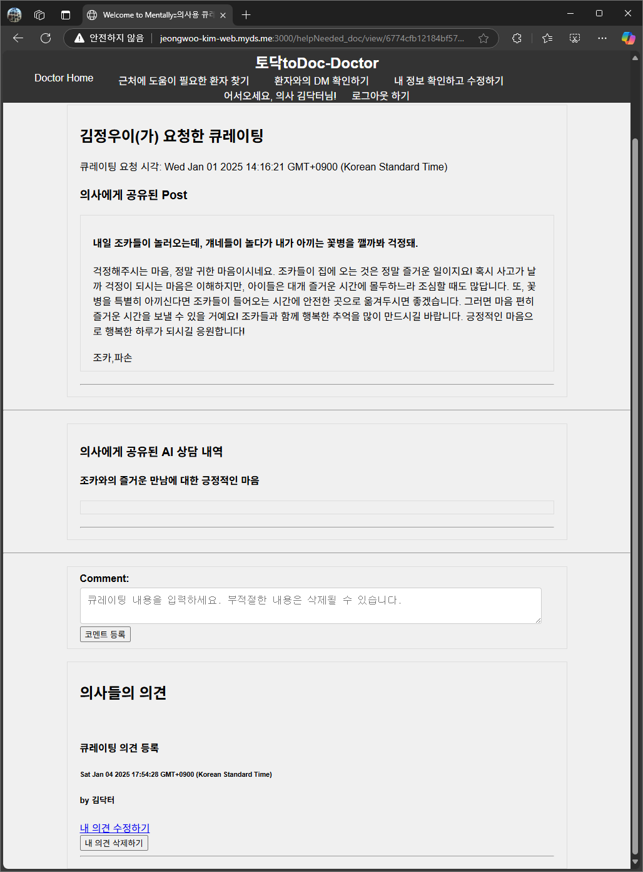
시스템 시연 3. 가까운 정신과 찾기 시스템 주치의 큐레이팅 시스템 – 의사 메뉴
의사가 환자의 게시물을 보고 치료 의견을 남기면, 환자는 해당 의견을 검토한 뒤 수락하면 매칭이 완료됨.
매칭이 완료되면, 의사와 환자간의 Private한 채팅방을 활용해 일정 예약 및 간단한 상담을 할 수 있음

Slide 26
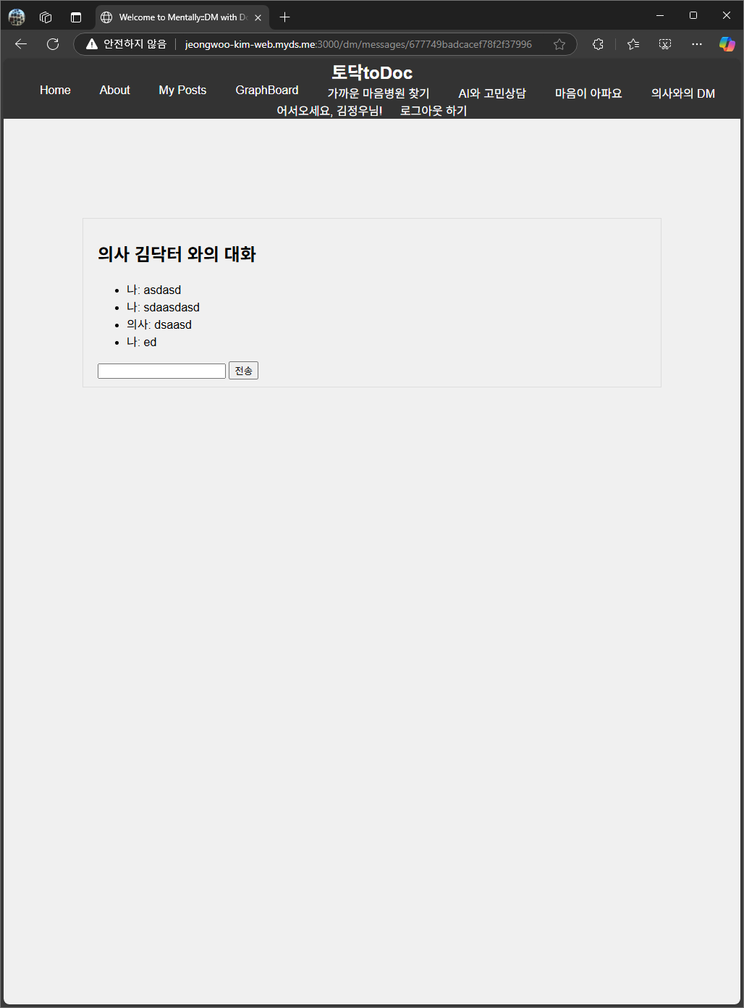
시스템 시연 3. 가까운 정신과 찾기 시스템 주치의 큐레이팅 시스템 – DM 기능
큐레이팅 시스템에서의 ‘이 의사와 대화할래요!’ 버튼을 통해 1:1 Private 채팅 가능

Slide 27
질의응답
.

